Slide 1
인공지능 프로그래밍 교육

Slide 2
학습목표
애저 랩
대표 클라우드 서비스 애저를 소개 하겠습니다.
애저 랩을 살펴보고 가상 환경 접속 방법을 배워봅시다.

Slide 3
애저 랩
애저
(Azure)

Slide 4
클라우드
서비스,
Azure
클라우드 컴퓨팅을 제공하는 서비스로는 대표적으로 마이크로소프트의 애저(Azure)가 있습니다.
애저는 타 클라우드 서비스에 비해 저렴한 비용과 신뢰도 높은 클라우드,
그리고 마이크로소프트의 매우 광범위한 소프트웨어와의 하이브리드 인프라를 강점으로 세계에서 가장 사랑받는 클라우드 서비스 입니다.
※ 마이크로소프트 애저 (https://azure.microsoft.com/ko-kr/)

Slide 5
데이터
과학 가상머신
DSVM
데이터 과학 가상 머신(Data Science Virtual Machine; DSVM)은 데이터 과학에 필요한
리소스들을 통합적으로 이용하고 관리할 수 있는 VM 이미지입니다.
데이터 과학 가상 머신 이미지에는 데이터 과학을 위한 가상 환경이 미리 설정되어 있습니다.
우리는 애저 랩에서 데이터 과학 가상 머신을 생성하여 데이터 과학을
수행할 수 있는 환경을 편리하게 구축할 수 있습니다.

Slide 6
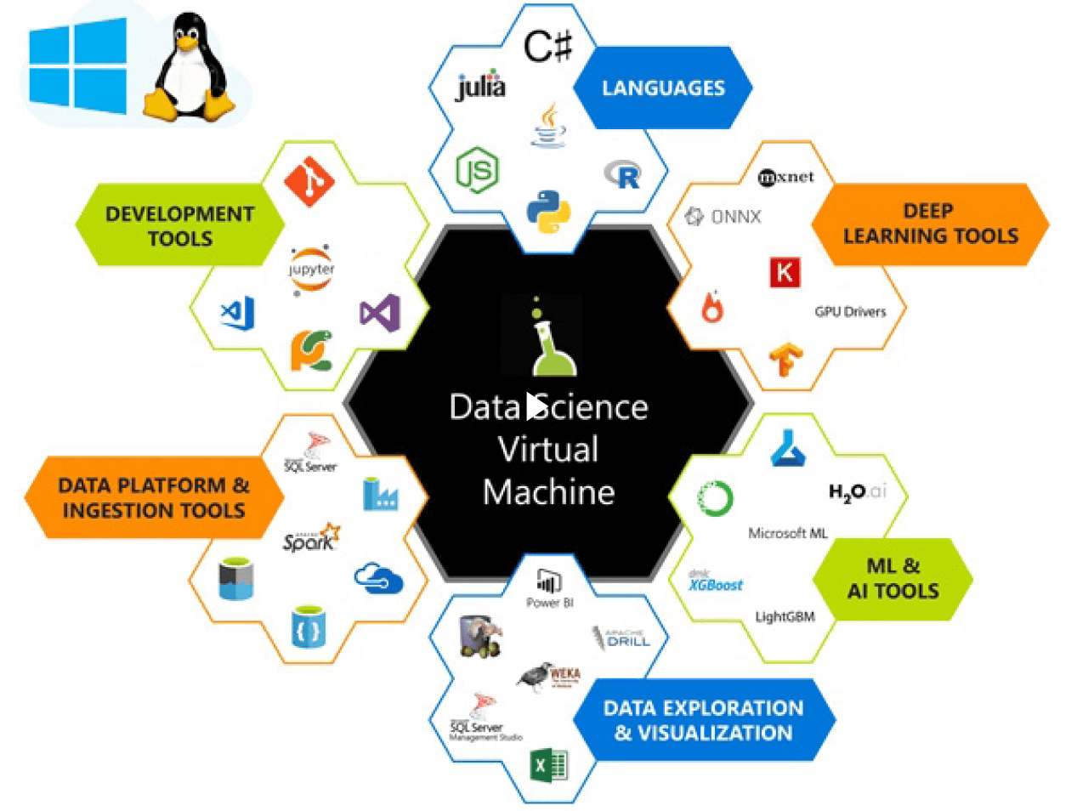
데이터
과학 가상머신
DSVM
데이터 과학 가상 머신(Data Science Virtual Machine; DSVM)은 데이터 과학에 필요한
리소스들을 통합적으로 이용하고 관리할 수 있는 VM 이미지입니다.
데이터 과학 가상 머신 이미지에는 데이터 과학을 위한 가상 환경이 미리 설정되어 있습니다.
출처: Microsoft Azure

Slide 7




애저 랩과
가상 환경
본 교재에서는 애저 랩(Azure Lab)의 이용방법 및 인터페이스를 가장 먼저 익힙니다.
애저 랩을 이용하여 가상 머신에 접속해 python, tensorflow, opencv 등 미리 구현된
다양한 프로그래밍 환경과 라이브러리를 이용할 수 있습니다.
이용 환경
이용 VM 이미지
애저 랩
DSVM
python
tensorflow
OpenCV

Slide 8

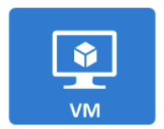
각 학급의 Lab
학생 1
학생 2
…
학생 n
학생들 개개인은 가상머신을 하나씩 부여 받을 수 있고, 해당 가상머신은 동일한 환경으로 구성되어 있습니다.

Slide 9
애저 랩
계정 생성하기

Slide 10
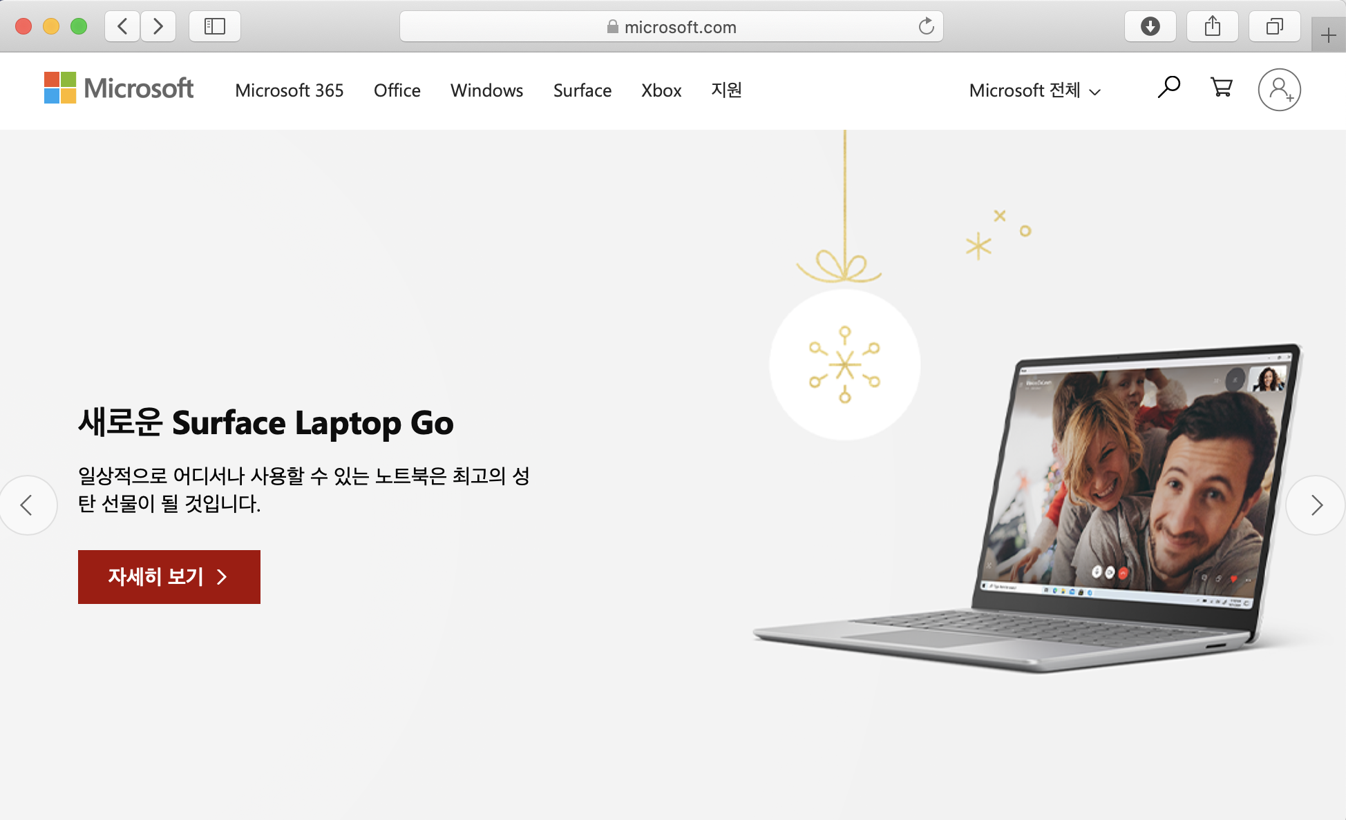
마이크로소프트
계정
생성하기
마이크로소프트는 하나의 계정으로 애저를 포함한 마이크로소프트의 모든 서비스를 이용할 수 있습니다.
마이크로소프트 홈페이지(https://www.microsoft.com/ko-kr/)에 접속한 뒤,
오른쪽 상단의 아이콘을 눌러주세요.

Slide 11
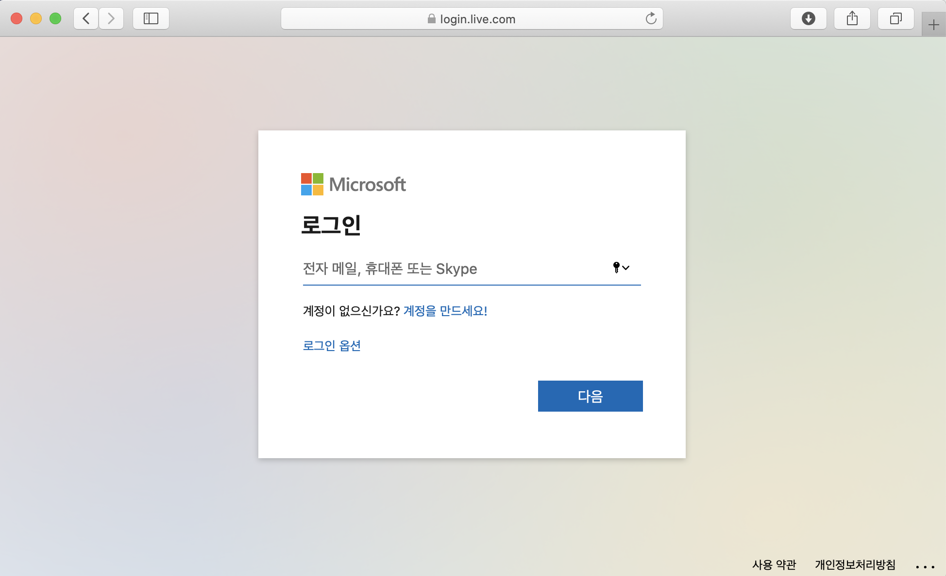
마이크로소프트 계정을 생성하기 위해 표시된 버튼을 클릭합니다.

Slide 12
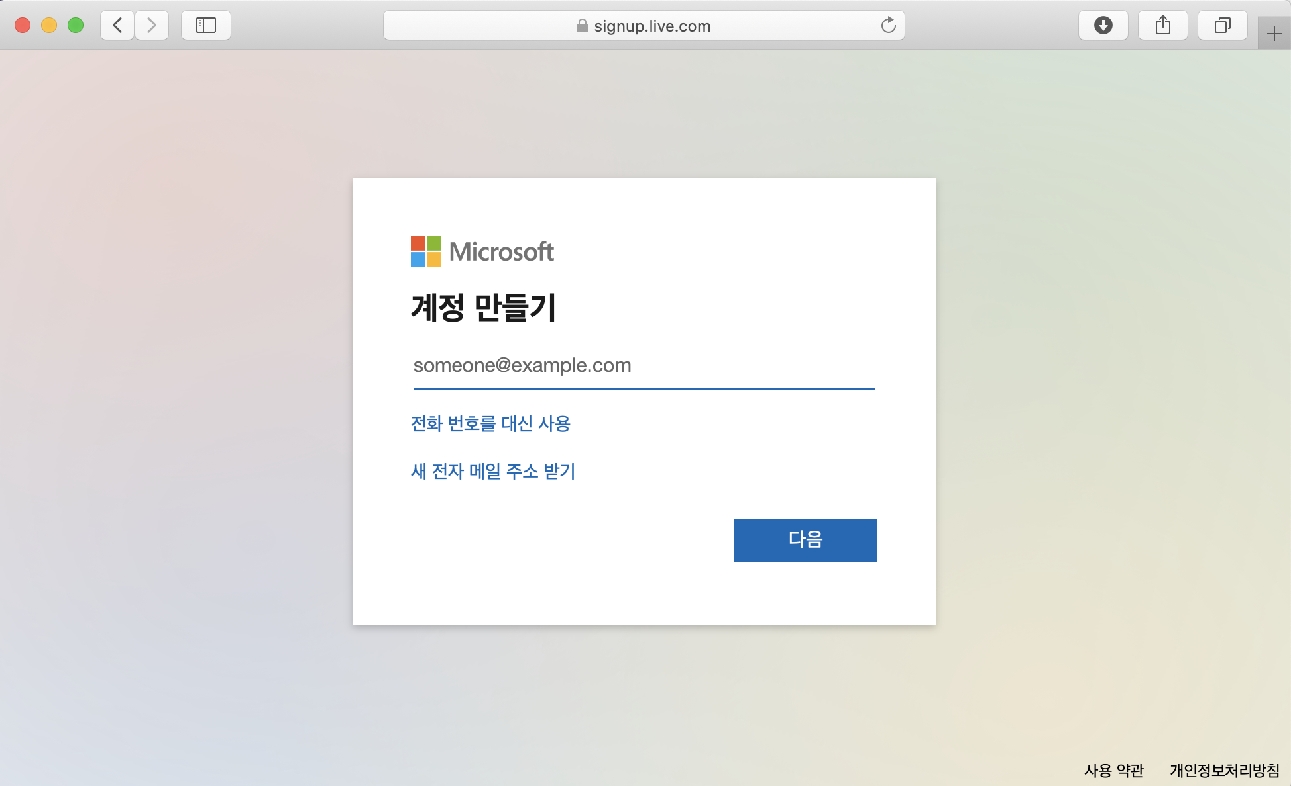
계정 생성에 사용할 메일 주소를 입력하고 다음 버튼을 눌러줍니다.

Slide 13
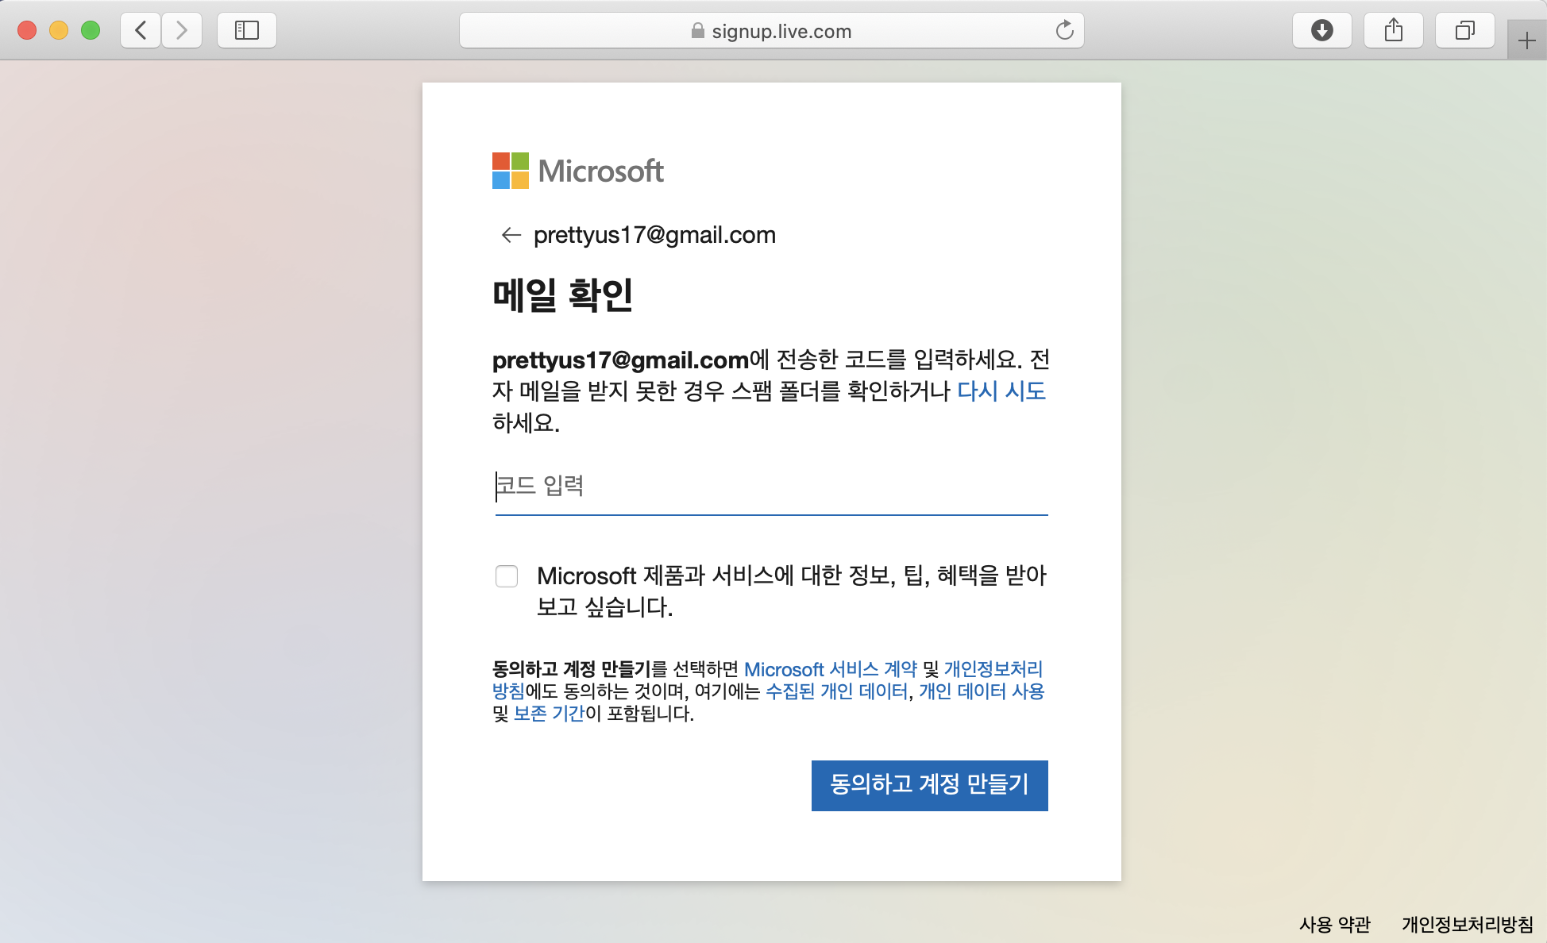
앞서 입력한 메일 주소를 확인하고, 메일로 전송된 인증 코드를 입력해줍니다.
이후 이름, 생년월일, 암호 등을 입력해 회원 가입을 완료합니다.
이메일 주소
이메일 주소

Slide 14
애저 랩
애저 랩과 가상머신 이용

Slide 15
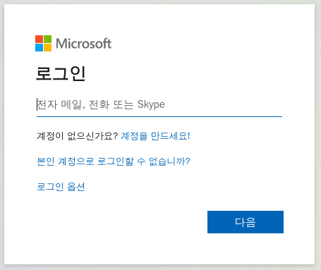
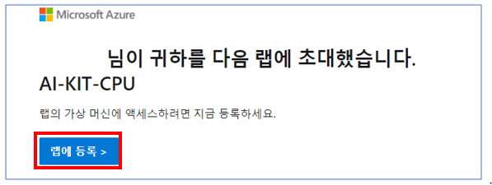
랩에 등록하기
랩에 등록을 클릭 후 Microsoft에 회원가입 된 아이디로 로그인합니다.
랩에 등록을 클릭 후 Microsoft에 회원가입된 아이디로 로그인

Slide 16
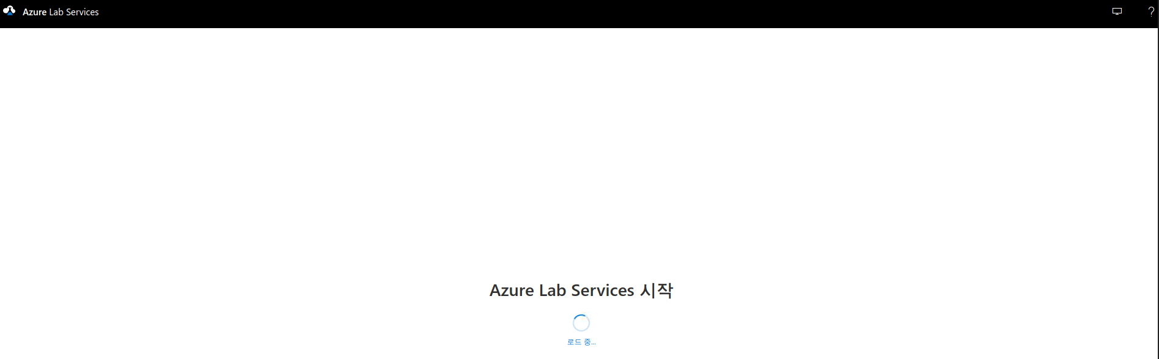
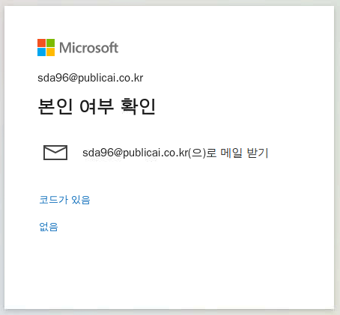
로그인하기
로그인 완료 시 본인 확인 메일을 인증합니다.

Slide 17
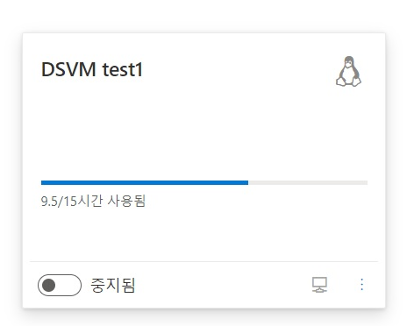
랩에 등록이 완료되면 아래와 같은 가상 머신을 사용할 수 있습니다.

Slide 18
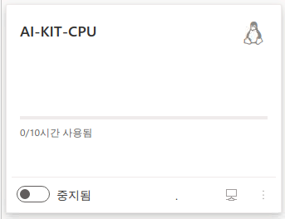
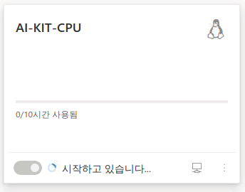
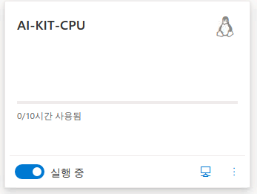
가상 머신
접속
가상 머신의 왼쪽 아래 스위치를 눌러 활성화시키고 기다리면
중지됨에서 실행 중으로 변경되며 가상 머신의 사용이 가능해집니다.

Slide 19
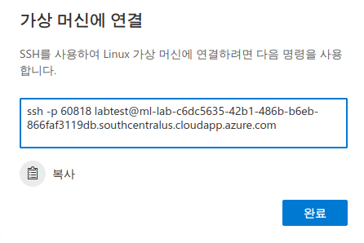
1. 모니터 모양의 버튼을 누릅니다.
2. 가상 머신에 연결하기 위한 코드를 복사합니다.

Slide 20
이전에 복사했던 링크에 –L 8888:localhost:8888을 추가한 후 암호를 입력하여 가상 머신에 접속합니다.
로컬 cmd창에 아까 복사한 명령어 : ssh –L 8888:localhost:8888 –p 60818 토큰 : 입력
접속여부 yes 입력
교사에게 받은 랩 암호 입력

Slide 21
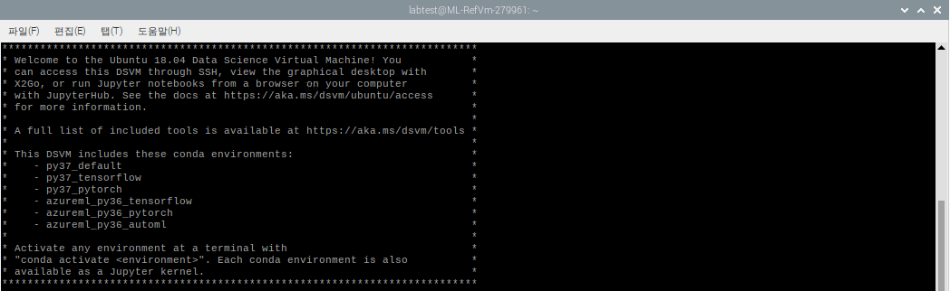
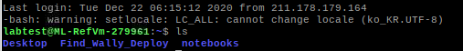
가상 머신에 접속이 완료되면 아래와 같은 화면이 출력됩니다.

Slide 22
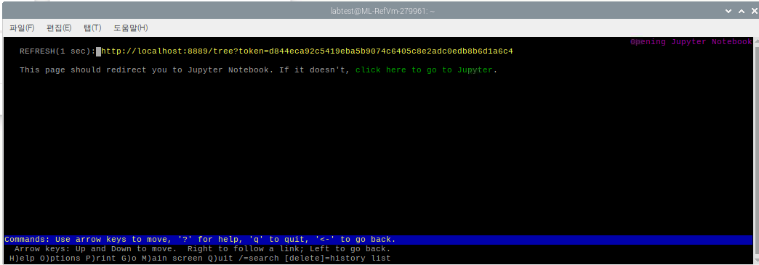
Jupyter notebook
접속
가상 머신에 접속이 완료되면 아래와 같은 과정을 따라 주피터 노트북에 접속합니다.
필요한 패키지가 설치되어 있는 가상 환경을 활성화 시킨 후 jupyter notebook에 접속합니다.
Py37_tensorflow 가상환경 활성화
Jupyter notebook 8888번 포트로 접속
해당 url을 복사하여 인터넷창에 붙여넣기

Slide 23
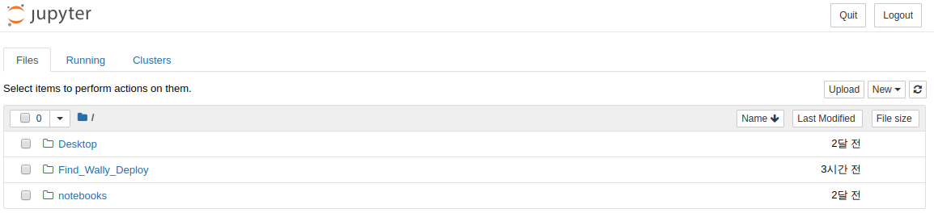
복사한 url을 붙여넣기 하게되면 아래와 같은 jupyter notebook 환경에 접속할 수 있습니다.
아까 복사하였던 url 붙여넣기

Slide 24
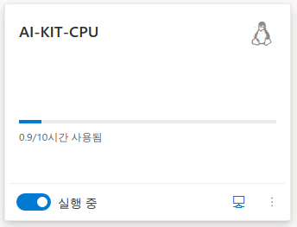
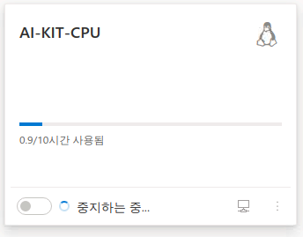
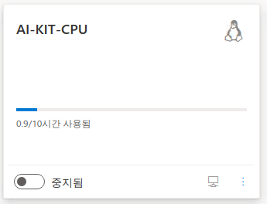
가상 머신
종료
가상 머신을 이용한 이후에는 아래와 같은 과정을 통해 반드시 종료해줍니다.

